Slide 1
Problemstillingen
Implementere datastrukturer i C++
  Dynamic Arrays
  Linked lists
  Linked Array List
Temaer i IN1910
C++
Objektorientering
Datastrukturer
Kompleksitet, Big Oh
Gradvis utvikling, lesbarhet
Testing

Slide 2
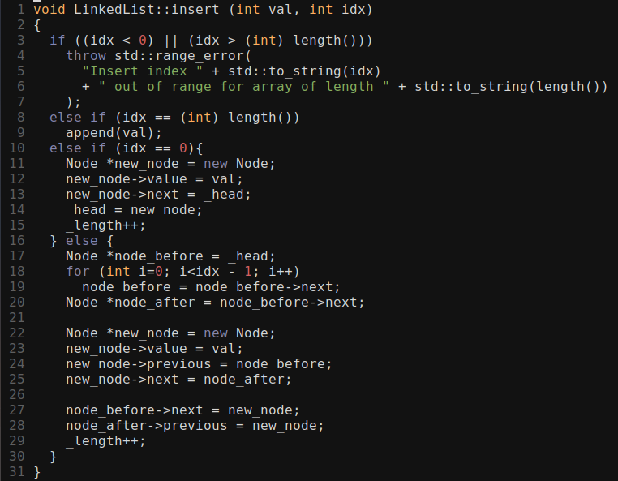
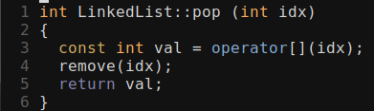
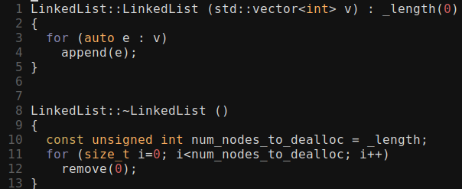
Løsning

Slide 3
Utfordringer
Ta hensyn til alle edge cases i metodene
  Gjenbruke metoder i steder for å implementere ny logikk, selv om effektivitet går ned
Pointer-syntaks
  Holde tunga rett

Slide 4
Testing
Unit tests
  Funksjonaliteten vi ønsker fra klassen er tydelig definert
  Vi har hele tiden full kontroll på hvordan den interne tilstanden skal være – lett å teste!

